Slide 1


VY_32_INOVACE_F.6.A.01-10
Název školy: ZŠ Štětí, Ostrovní 300
Autor: Mgr. Tereza Hrabkovská
Název materiálu: VY_32_INOVACE_CH.6.A.01_DÉLKA
Název: Délka
Číslo operačního programu: CZ.1.07/1.4.00/21.1693
Název projektu: PRIMA ŠKOLA
Vzdělávací oblast/obor: Člověk a příroda/Fyzika
Tematický okruh/téma: Látky a těleso/Délka
Vytvořeno: 9. 10. 2011
ANOTACE: Materiál je určen pro žáky 6. ročníku a slouží k výkladu nového učiva.

Slide 2

Rozměry těles
Rozměry některých těles můžeme jednoduše pospat.
Šířka – 160 cm
Výška – 140 cm
Délka – 360 cm

Slide 3
Rozměry geometrických těles
kvádr
koule
krychle
výška
výška
šířka
délka
šířka
délka
všechny 3 rozměry
jsou stejné
postačí uvést jen průměr koule

Slide 4

Délka
U některých těles můžeme
jednoduše popsat rozměry
– délku, šířku, výšku
(automobil, kočka,..).
U těles, které mohou změnit polohu popsání těchto rozměrů není úplně jasné.
Ve fyzice tedy zavádíme pouze jeden pojem = DÉLKA.

Slide 5
Délka
Základní fyzikální veličina
Značka d (l)
Jednotkou je metr [m]
Definice metru (podle soustavy SI):
Metr je délka, kterou urazí světlo
ve vakuu za 1/299 792 458 s.

Slide 6
Další jednotky délky
Jednotka | Značka jednotky | Převody
kilometr | km | 1 km = 1 000 m
decimetr | dm | 1 m = 10 dm
metr | m
centimetr | cm | 1 m = 100 cm
milimetr | mm | 1 m = 1 000 mm

Slide 7
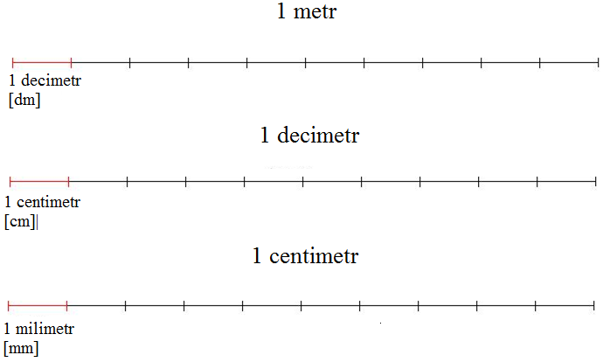
Jednotky
= 10 dm
= 10 cm
= 10 mm

Slide 8
Převody jednotek
1) 1200 mm = km
2) 3,4 dm = m
3) 0,25 m = cm
4) 0,008 m = mm
5) 350 mm = cm
6) 80 mm = m
7) 7 400 cm = dm
8) 9 m = dm
0,001200
0,34
25
8
35
0,08
740
90

Slide 9
Metodický postup
Materiál zařadíme v první části hodiny.
Přiblížíme dětem pojem délka zábavnou formou.
Uvedeme jednotky délky.
Vysvětlíme převody mezi jednotlivými jednotkami.
Nakonec procvičíme několik převodů jednotek.
Zapíšeme nejdůležitější informace do sešitů.

Slide 10
Použité zdroje
Kliparty Office [online]. 2011 [cit. 2011-10-9]. Dostupné z www: http://office.microsoft.com/cs-cz
Ilustrace: fotogalerie autora

